Slide 1
Actief lezen met Nieuwsbegrip
Yvet van Noordt

Slide 2
Uit: Effectief leesonderwijs

Slide 4
Hoe dan?

Slide 5
Actief lezen
6 tips

Slide 6
Tip 1
Zorg voor een heldere werkinstructie, auditief én visueel
Lees de alinea
Arceer 2 onbekende woorden, onderzoek wat het woord betekent
Onderstreep twee verwijswoorden en zet een waarnaar het verwijst.
Daarna de sleutelvraag beantwoorden

Slide 7
Zet rolkaartjes in
Tip 2
Notes:
Bepaal als leerkracht hoe de rollen verdeeld worden, en gebruik hierbij de kleine rolkaartjes. (zie nieuwsbegrip.nl na inloggen → basismateriaal-overig- rolkaarten actief lezen).

Slide 8
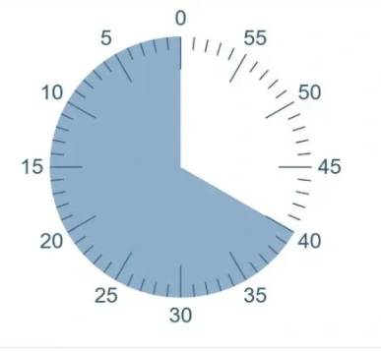
Bouw de tijd van actief lezen op
Tip 3
Notes:
Start met 1 alinea dan terugkoppeling, dan volgende alinea, terugkoppeling. Hou het positief, benadruk wat goed gaat in de groepjes. Soms is het nodig na een alinea weer een klein stukje voor te doen, of desnoods weer een deel klassikaal. Geef in het begin per alinea feedback op werkhouding, maar ook specifiek op inhoud van de gesprekken. “ik hoorde jullie overleggen over de signaalwoorden, welke hebben jullie gevonden in deze alinea?”

Slide 9
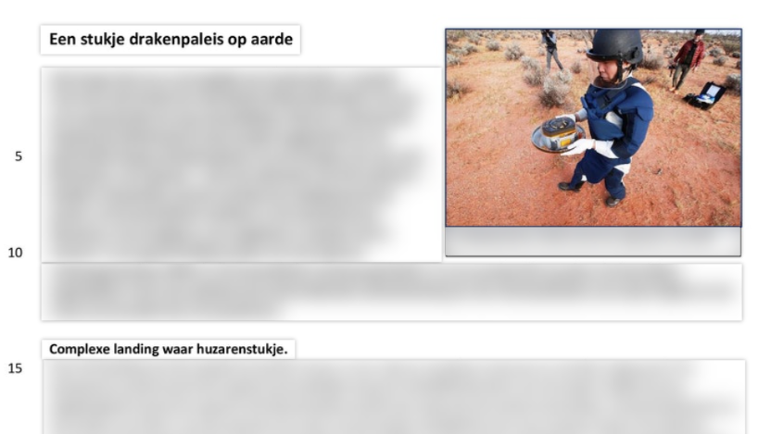
Tip 4
?
Notes:
Maak leerlingen nieuwsgierig in de fase van voorspellen waardoor ze de tekst graag willen lezen. Als je de tekst al helemaal hebt voorgelezen, is de nieuwsgierigheid al weg en hiermee ook de zin om betrokken en actief te lezen

Slide 10
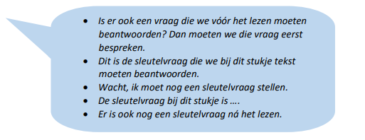
Tip 5
Zet elke les 1 rol een paar minuten centraal. Gebruik de tips die bij de rolkaarten staan aangegeven.
Notes:
Dit is aan te raden zodat de rollen goed inslijpen. Liever kort 1 rol centraal dan voorafgaand aan het actief lezen een kwartier rolinstructie bij alle rollen voordat de leerlingen aan het lezen gaan.

Slide 11
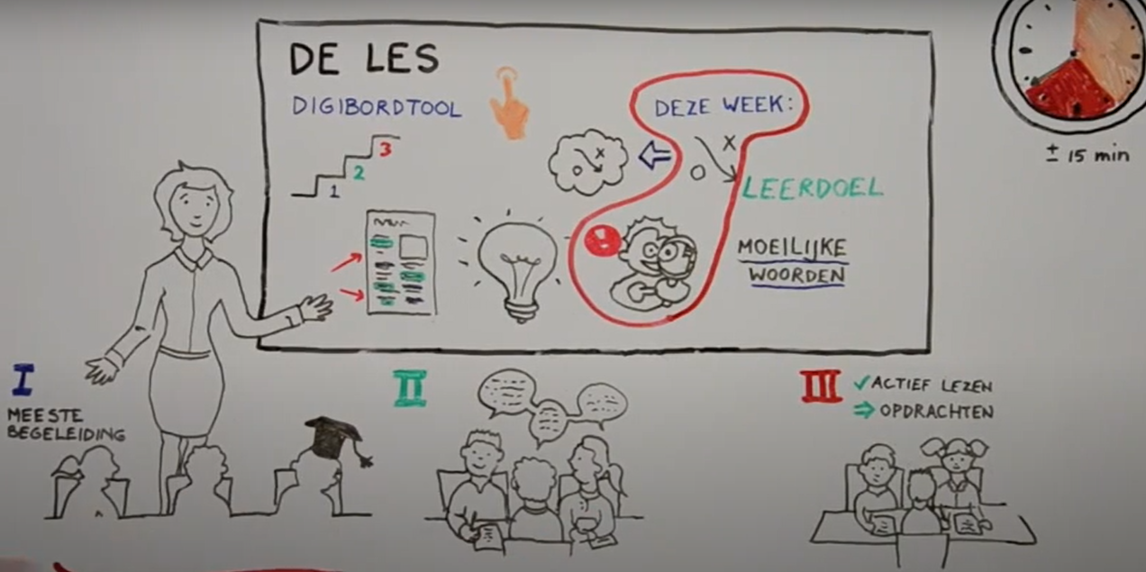
Tip 6
Stel met zorg de actief leesgroepjes samen
Let op:
Begrijpend leesvaardigheden
Vaardigheden in werkhouding
Notes:
Het samenstellen van de groepjes die actief lezen luistert nauw. Dat heeft te maken met vaardigheden in samenwerken, maar zeker ook met de vaardigheden die de leerlingen hebben in begrijpend lezen. Zorg dat de leerlingen die samenwerken met elkaar wat verschillen in vaardigheidsscore (heterogene groepjes), maar ook niet teveel (goede begrijpend lezers lezen écht anders dan zwakke lezers).

Slide 12
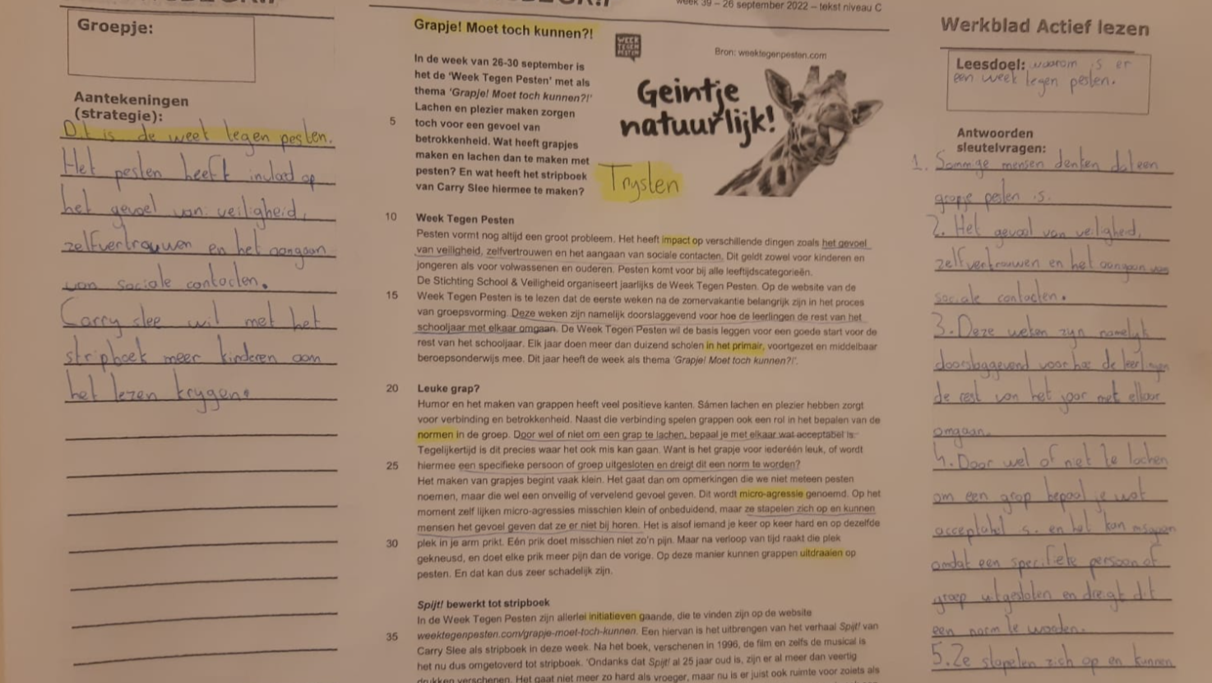

Slide 13
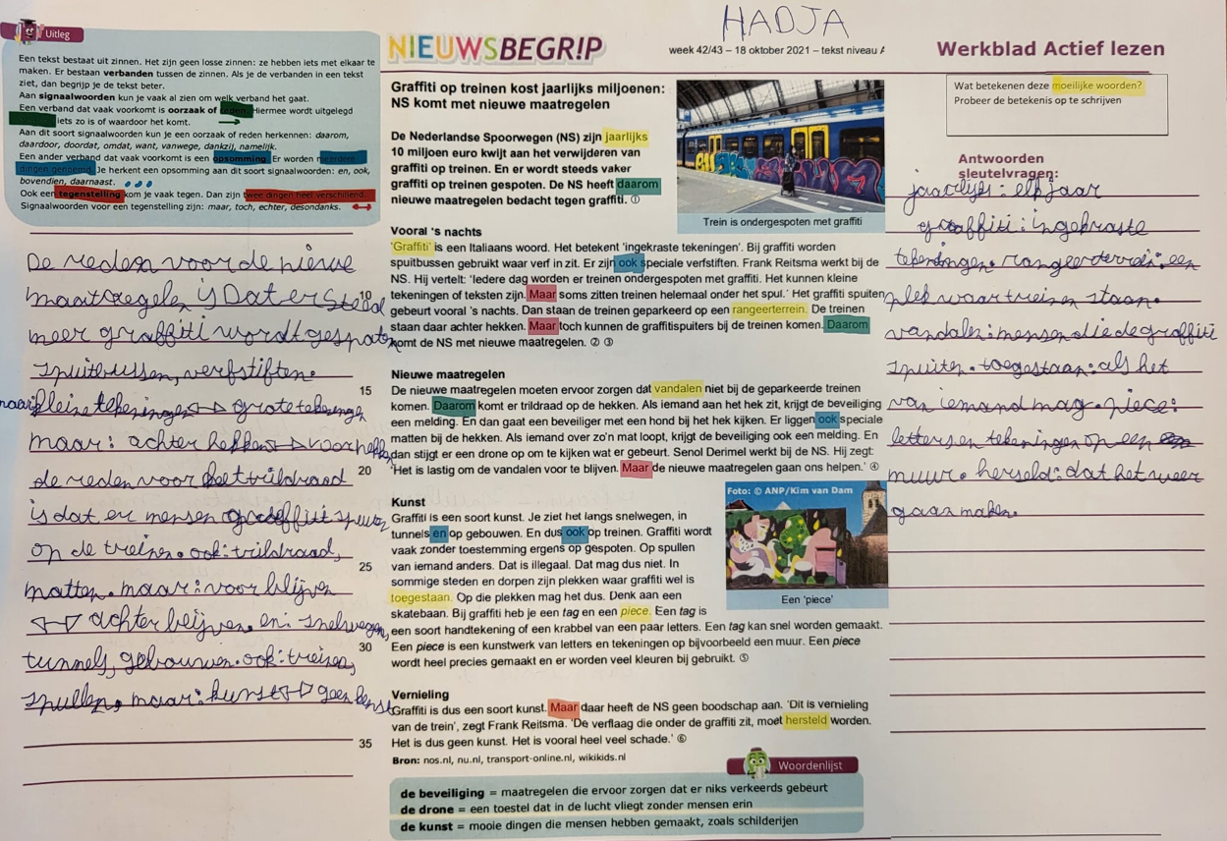

Slide 14
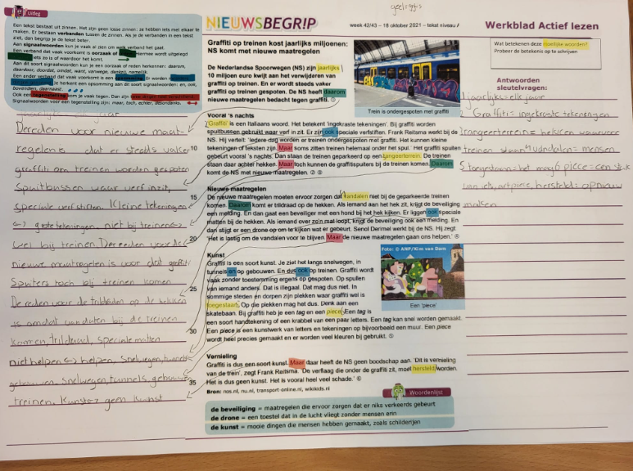

Slide 15
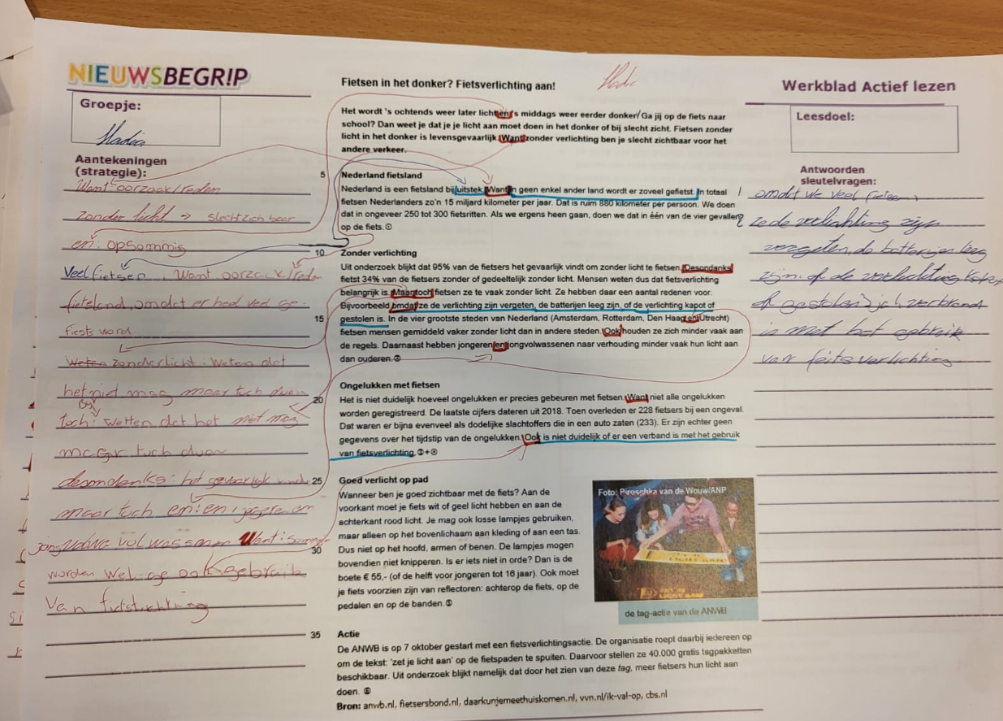

Slide 16
Vragen?

